Slide 1
數位產業署 獨立遊戲開發獎勵計畫
計畫名稱： 極簡風格雙搖桿射擊遊戲《自動混亂》
計畫期間：自 112 年 6 月 1 日 至 112 年 11 月 30 日
申請單位： 秋森概念股份有限公司
報告人：廖得凱
中華民國 112 年 5 月 19 日

Slide 2
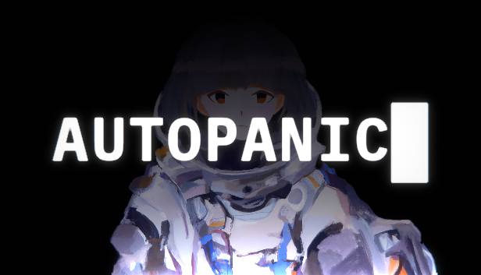
壹、簡介
開發簡史
2020 年 5 月開始開發
2021 年 5 月專案重啟
2022 年巴哈姆特 ACG 創作大賽－銅賞
開發目標
最低人力成本開發
遊戲性為主，耕耘純粹遊戲機制的客群
打入歐美遊戲市場

Slide 3
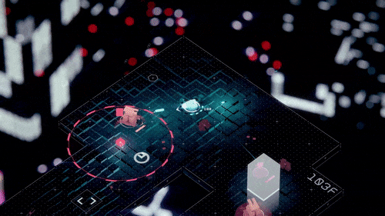
貳、計畫說明
一、計畫內容
極簡視覺風格的向量渲染視覺
快節奏的雙搖桿射擊遊戲
類 Rogue 要素
無永久性升級
有不同的初始武器
預計有八萬字文本
只重視遊戲性玩家也能順暢遊玩的低入侵式設計
具備原生中文與英文文本，降低多國語言化難度

Slide 4
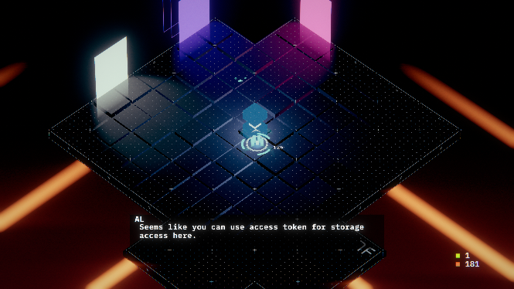
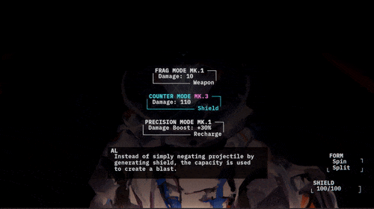
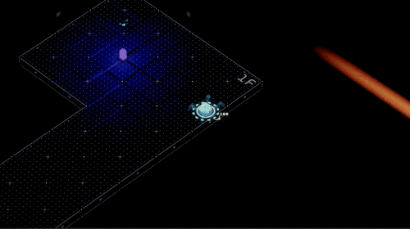
貳、計畫說明
《自動混亂》的完全敘事設計

Slide 5
貳、計畫說明
二、開發團隊資料
廖得凱
Ubisoft 台灣合作譯者暨剪輯師 2016.9-2022.3
SIGONO（最佳化、渲染）Unity 約聘工程師 2022.9-2023.3

Slide 6
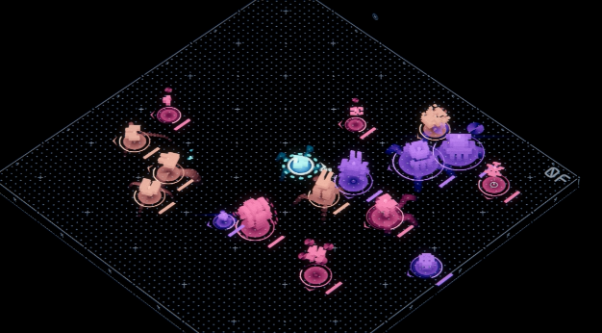
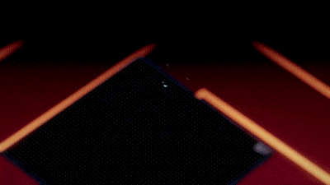
貳、計畫說明
開發概要
完全程序性動畫
自製高效能 AI 系統
完全可自動化測試的系統結構
完全無材質的純著色器視覺表現
完全無載入的無接縫設計
可由一人完成大型作品的精鍊製程
藉由 FMOD 實現的完全無縫音樂
自動測試

Slide 7
貳、計畫說明
三、市場創新與獨特性
Steam
「Action
Roguelike」
標籤作品
有史以來
玩家數排序
名稱 | 上市日期 | 玩家數 | 性質
Vampire Survivor | 2022.10.20 | 6.5m | 俯瞰視角、逆彈幕、有永久升級
Hades | 2020.9.17 | 6m | 俯瞰視角、重劇情、無探索式、有永久升級
The Binding of Isaac: Rebirth | 2014.11.4 | 5.2m | 俯瞰視角、無永久升級、有合作模式
Risk of Rain 2 | 2020.8.11 | 4.9m | 第三人稱、無永久升級、有合作模式、時間管理
Dead Cells | 2018.8.6 | 4.2m | 平台跳躍、有永久升級、類銀河惡魔城要素
The Binding of Isaac | 2011.9.28 | 4.1m | 俯瞰視角、無永久升級
Gunfire Reborn | 2021.11.17 | 2.9m | 第一人稱、無探索式、有永久升級
Enter the Gungeon | 2016.4.5 | 2.8m | 俯瞰視角、彈幕、無永久升級
Brotato | 2022.9.27 | 2.1m | 俯瞰視角、逆彈幕、無探索、無永久升級
Noita | 2020.10.15 | 2m | 平台跳躍、物理模擬、無永久升級
Cult of the Lamb | 2022.8.11 | 1.7m | 俯瞰視角、經營要素
Risk of Rain | 2013.11.8 | 1.6m | 平台跳躍、無永久升級、有合作模式、時間管理
Crypt of the NecroDancer | 2015.4.23 | 1.6m | 回合制、俯瞰視角、無永久升級、有合作模式、節奏
Rogue Legacy | 2013.6.27 | 1.5m | 平台跳躍、有永久升級、類銀河惡魔城要素
*列表中不含實際遊戲內容不符的作品：
Deep Rock Galactic
Hero Siege

Slide 8
貳、計畫說明
三、市場創新與獨特性
Steam
「Action
Roguelike」
標籤作品
2020.5.13
至
2023.5.13
玩家數排序
（近三年）
名稱 | 上市日期 | 玩家數 | 性質
Vampire Survivor | 2022.10.20 | 6.5m | 俯瞰視角、逆彈幕、有永久升級
Hades | 2020.9.17 | 6m | 俯瞰視角、重劇情、無探索式、有永久升級
Risk of Rain 2 | 2020.8.11 | 4.9m | 第三人稱、無永久升級、有合作模式、時間管理
Gunfire Reborn | 2021.11.17 | 2.9m | 第一人稱、無探索式、有永久升級
Brotato | 2022.9.27 | 2.1m | 俯瞰視角、逆彈幕、無探索、無永久升級
Noita | 2020.10.15 | 2m | 平台跳躍、物理模擬、無永久升級
Cult of the Lamb | 2022.8.11 | 1.7m | 俯瞰視角、經營要素
Neon Abyss | 2020.7.14 | 1.5m | 平台跳躍、彈幕、有永久升級
Skul: The Hero Slayer | 2021.1.20 | 1.4m | 平台跳躍、無探索式、有永久升級
暖雪 | 2022.1.18 | 1m | 俯瞰視角、無探索式、中國作品（簡中評論 93%）、有永久升級
20 Minutes Till Dawn | 2022.6.7 | 1m | 俯瞰視角、逆彈幕、有永久升級、無探索式
Rogue Legacy 2 | 2022.4.28 | 785.8k | 平台跳躍、有永久升級、類銀河惡魔城要素
Soulstone Survivors | 2022.11.7 | 542.5k | 俯瞰視角、逆彈幕、有永久升級、無探索式
SUPERHOT: MCD | 2020.7.16 | 465.9k | 第一人稱、無探索式、無永久升級
*列表中不含實際遊戲內容不符的作品：
Deep Rock Galactic
Hero Siege

Slide 9
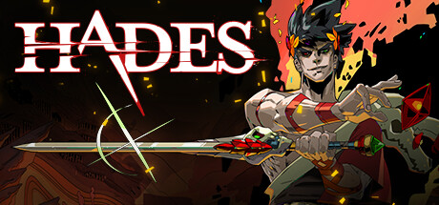
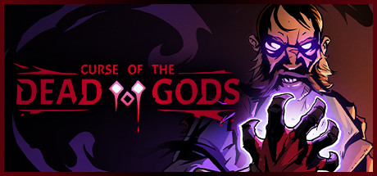
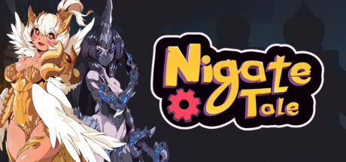
貳、計畫說明
三、市場創新與獨特性
發售日：2020 年 9 月 17 日
銷量：6m (4.4m - 7.6m)
收入（美金）：105.8m (77.9m - 133.6m)
平均遊玩時間：31.9 小時
售價：25 美金
引人入勝的劇情
高品質的戰鬥機制
高品質的視覺
發售日：2021 年 2 月 23 日
銷量：388.3k (243.5k - 533k)
收入（美金）：4.3m (2.7m - 6m)
平均遊玩時間：13.5 小時
售價：20 美金
無劇情
高品質的戰鬥機制
高品質的視覺
發售日：2021 年 4 月 1 日
銷量：17.1k (11.3k - 22.9k)
收入（美金）：233.7k (154.8k - 312.6k)
平均遊玩時間：8.8 小時
售價：20 美金
完全複製《Hades》設計
低品質劇情
低品質的戰鬥機制
中等但無特色的視覺
具有魔物娘要素

Slide 10
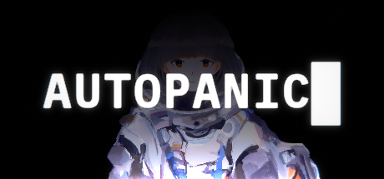
貳、計畫說明
三、市場創新與獨特性
相似性 | 區別性
重視劇情 高品質的快節奏戰鬥 高品質的視覺表現 | 大量角色的互動 重視豐富的支線與對話 近距離戰鬥為主 有永久升級 容易填滿全畫面的華麗視覺設計
 | 著重在構築兩名主要角色的互動 重視展現打破遊戲邊界的可能性 遠距離戰鬥為主 無永久升級 重視絕不干擾玩家體驗的視覺設計

Slide 11
簡報大綱
四、開發時程與驗收項目
階段 | 重點工作項目 | 項目內容說明 | 查核內容(量化呈現) | 完成年月
第一階段 設計驗證 | 驗證遊戲平衡 完成遊戲敘事 驗證完全敘事設計 | 藉由逐步擴大的測試者，驗證遊戲設計的有效性 | 完成遊戲所有文本 逐步根據測試玩家的回饋修正，預計能最終達成 90% 以上測試玩家滿意度 | 2023 年 9 月
第二階段 音樂導入 | 完成音樂製作並將其導入遊戲中，完成無接縫音樂設定 | 自力或藉由外包完成音樂的製作，並且完成無接縫設定 | 完成所有遊戲曲目 完成場景曲目的無接縫設定 | 2023 年 11 月

